Slide 1
CampusPulse AI
План подготовки на основе
силлабуса и текущих оценок
Рабочий прототип для студентов
01
Notes:
CampusPulse AI. Хакатонный прототип для учебного планирования. Источники: требования кейса из предоставленного пользователем текста; локальная реализация campuspulse/academic.py, academic_planner.py, academic_import.py. Статус Google Cloud отдельно раскрывается на последнем слайде.

Slide 2
Учебная нагрузка студента
«Сколько нужно набрать,
и на что потратить вечер?»
Веса работ спрятаны в силлабусе
Одинаковая оценка по-разному влияет на итог.
Предметы конкурируют за свободное время
CampusPulse показывает достижимую цель и конкретный план подготовки.
02
Notes:
Проблема сформулирована в тексте кейса и запросе пользователя. Количественных исследований или заявлений об улучшении успеваемости нет. В текущем прототипе результаты рассчитываются из явно подтверждённых весов и введённых студентом оценок.

Slide 3
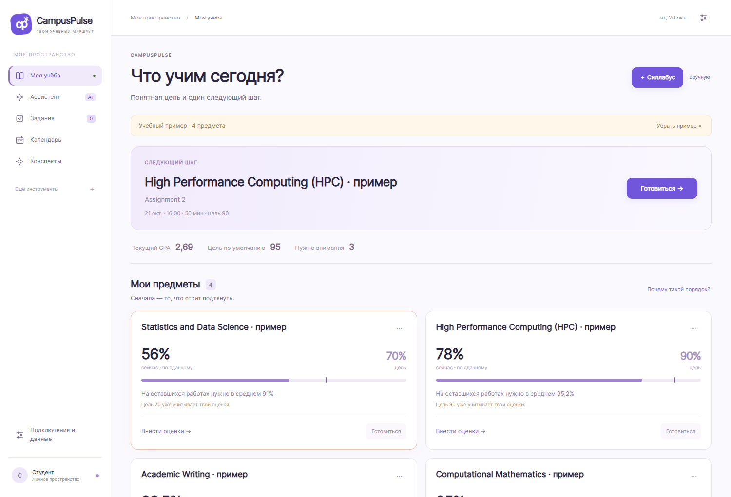
Четыре предмета и ближайший шаг
Ближайший учебный блок уже учитывает оценки, кредиты и занятое время
03
Notes:
Источник изображения: реальный локальный интерфейс CampusPulse, снятый 20.10.2026 после явного добавления учебного примера. Файл .presentation-build/defense-overview.png. Пример включает HPC, Computational Mathematics, Academic Writing и Statistics. Все оценки и расписание демонстрационные, каждый объект помечен и удаляется отдельной командой удаления примера. Личные данные сохраняются.

Slide 4
Вес каждой работы
High Performance Computing, 5 кредитов
Работа | Внутри этапа | Вклад в итог, %
Assignment 1 | 40% от 1-й аттестации | 12
Midterm | 60% от 1-й аттестации | 18
Assignment 2 | 20% от 2-й аттестации | 6
Assignment 3 | 20% от 2-й аттестации | 6
Endterm | 60% от 2-й аттестации | 18
Final exam | 100% финального экзамена | 40
Всего |  | 100
Итог = 0,3 × Аттестация 1 + 0,3 × Аттестация 2 + 0,4 × Final
04
Notes:
Источник: присланные пользователем страницы силлабуса High Performance Computing. Внешняя формула: 0.3 × 1st Att + 0.3 × 2nd Att + 0.4 × Final. Внутри первой аттестации: Assignment 1 = 40, Mid Term = 60. Во второй: Assignment 2 = 20, Assignment 3 = 20, End Term = 60. Вклад в итог: 12 + 18 + 6 + 6 + 18 + 40 = 100. Код: campuspulse/academic_import.py. Каждая строка импортера хранит source_quote.

Slide 5
Реалистичная цель по предмету
78%
93,4
90
Текущий средний
Максимально возможный итог
Новая цель вместо 95
75 за Assignment 1 и 80 за Midterm. Уже набрано 23,4 из итоговых 100.
Оставшаяся работа | Вес в итоге | Равномерный план
Assignment 2 | 6% | 96 / 100
Assignment 3 | 6% | 96 / 100
Endterm | 18% | 96 / 100
Final exam | 40% | 96 / 100
План даёт итог 90,6. Баллы можно перераспределить между работами.
05
Notes:
Демонстрационный сценарий на подтверждённых весах HPC. Студент получил 75/100 за Assignment 1 (вес 12%) и 80/100 за Midterm (18%). Набрано 75×.12+80×.18=23.4 итоговых балла. Проверенный вес30%, текущий средний78%. Максимум=23.4+70=93.4. Цель95 недостижима, следующая90. Требуется средний (90−23.4)/70×100=95.142857…%. Равномерный план округляет каждую оставшуюся оценку вверх до96/100, итог90.6. Условные минимумы44,44,82,92 предполагают100 на всех других работах и не составляют совместный план. Код campuspulse/academic.py использует точную рациональную арифметику.

Slide 6
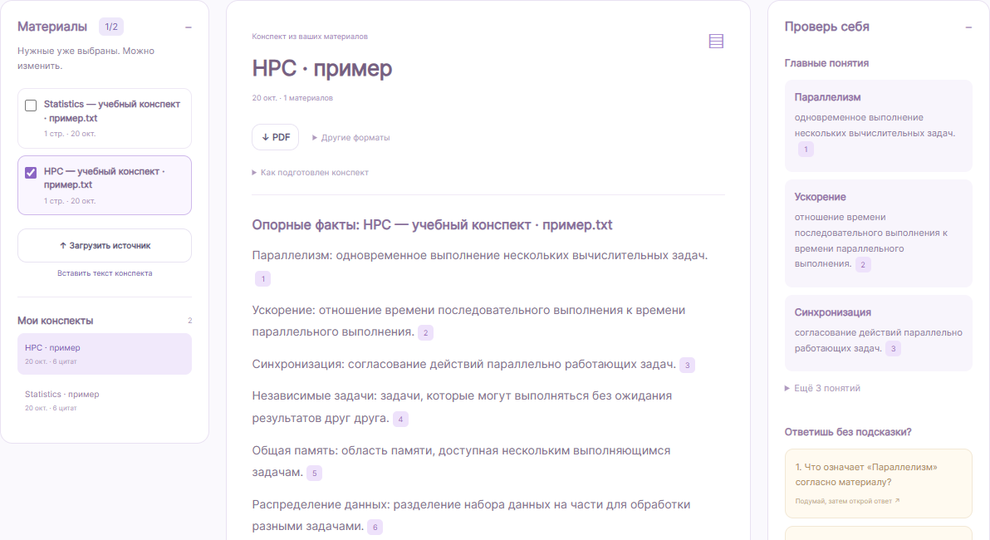
Подготовка по материалам предмета
Конспект, карточки и вопросы опираются на выбранный учебный материал
06
Notes:
Источник изображения: действующий локальный Notebook CampusPulse, .presentation-build/defense-notebook.png. Код campuspulse/notebooks.py, notebook_api.py, notebook_ai.py и web/notebook.js. Локальный режим строит экстрактивный конспект и вопросы из цитат выбранного источника. Для каждого фрагмента сохраняются материал, страница и цитата. Демо-материалы явно обозначены, они не выдаются за реальные лекции пользователя. Gemini-обработка доступна после действительной настройки и успешного вызова модели.

Slide 7
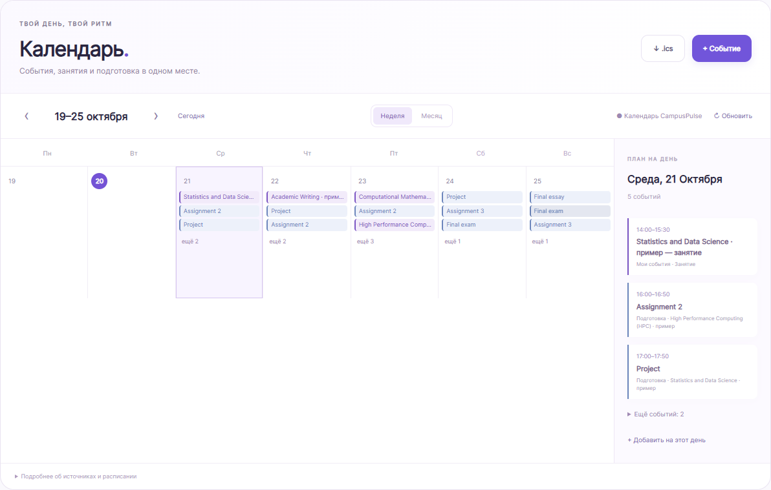
Календарь подготовки
Занятия и личные дела оставляют реальные свободные окна для учёбы
07
Notes:
Источник изображения: реальный интерфейс .presentation-build/defense-calendar.png. Код campuspulse/calendar_api.py и web/calendar_studio.js. По умолчанию календарь показывает неделю и ближайший непустой день. События: local, google, study, deadline и imported. Создание, изменение, удаление, важные дела, занятия и еженедельное повторение работают локально. Занятые часы исключаются из учебного плана. Google-синхронизация требует явного OAuth-входа пользователя. Конфигурация OAuth не доказывает успешную синхронизацию.

Slide 8
Архитектура и цикл агента
Веб-клиент
FastAPI и сессия
Gemini / локальный режим
выбор действия
ToolHub
аргументы и результат
Function Calling
academic_overview
academic_plan
syllabus_weights
MCP-сервер
current_time
Результат инструмента возвращается агенту для следующего шага
08
Notes:
Источники: campuspulse/agent.py, tools.py, mcp_server.py и server.py. Веб-клиент использует FastAPI и сессию пользователя. Gemini gemini_run выбирает function_calls, ToolHub проверяет аргументы, исполняет инструмент и передаёт function_response в следующую итерацию. До8 итераций и12 вызовов. Custom Function Calling: academic_overview, academic_plan, syllabus_weights. Реальный MCP stdio сервер current_time обнаруживается через list_tools и вызывается call_tool. SQLite/Firestore хранят данные отдельно для каждой сессии. Публичный trace показывает вызовы и результаты, а не скрытые рассуждения. Live Gemini и GCP требуют отдельной проверки.

Slide 9
Google Cloud: путь развёртывания
campuspulse-ai-511817
Локальный прототип работает
Расчёты оценок, импорт силлабуса, расписание и журнал инструментов.
Облачный запуск требует проверки
Google ADC и доступы, Vertex AI, staging bucket, затем ReasoningEngine.create.
Google OAuth настроен. Вход в аккаунт ещё не подтверждён.
verify_cloud фиксирует успешный вызов API после развёртывания.
09
Notes:
Статус на момент сборки: пользователь сообщил projectID campuspulse-ai-511817. Подтверждённого deployment.json с api_verified=true и evidence/live-cloud.json нет. Скрипты проекта scripts/preflight.py, deploy_agent.py, verify_cloud.py. Развёртывание использует vertexai.preview.reasoning_engines.ReasoningEngine.create. Для проверки нужно настроить Google ADC, включить API и billing, выбрать доступную модель и stagingbucket, выполнить deploy, затем реальный удалённый query. Не заявлять live Gemini или облачный API работающими без такой проверки.

